Slide 1
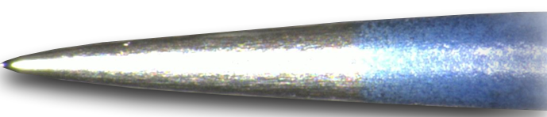
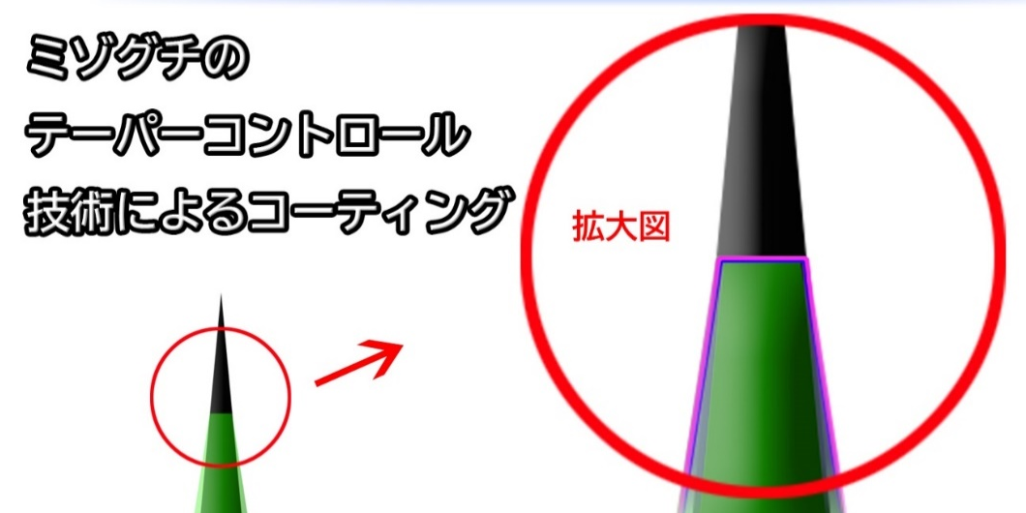
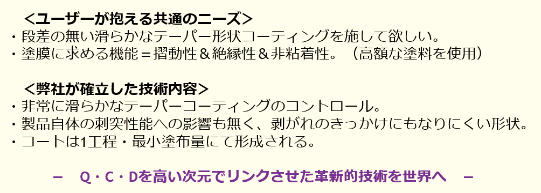
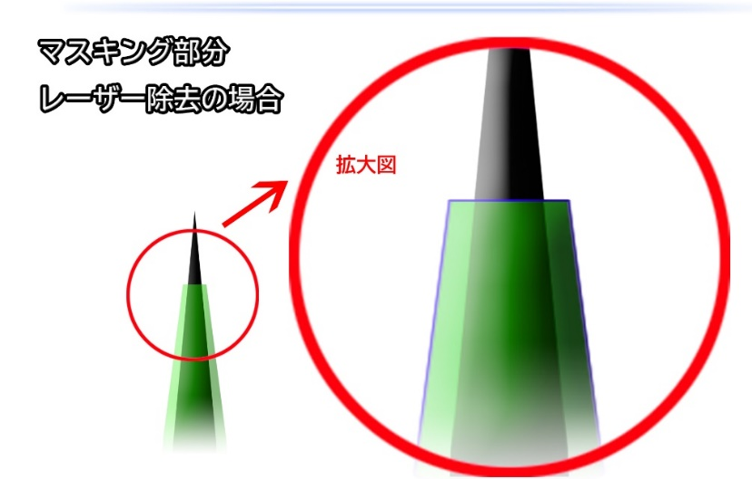
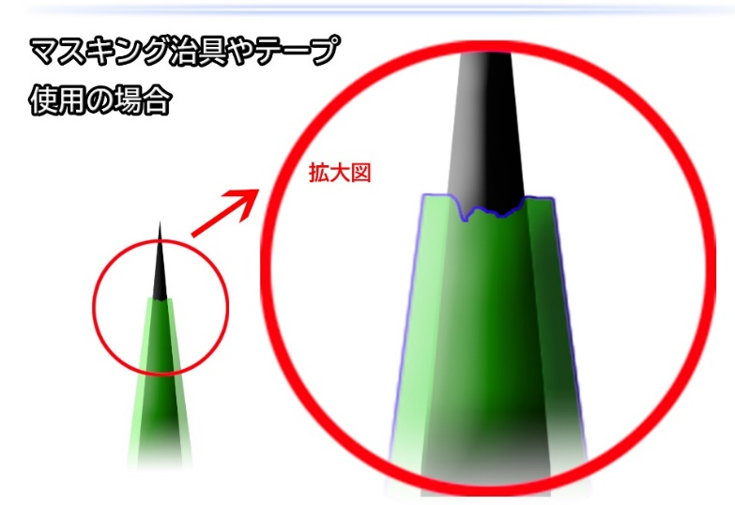
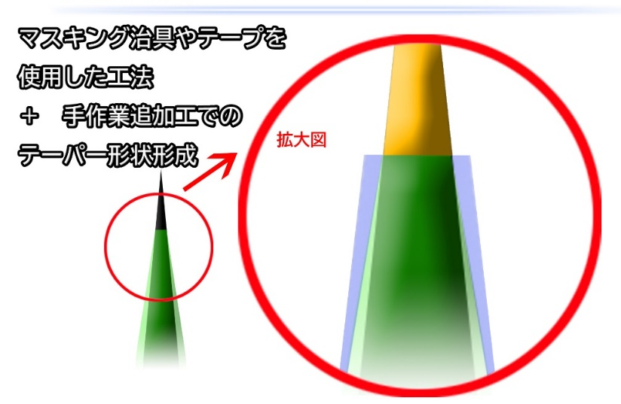


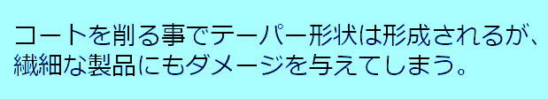
テーパー形状の
薄膜形成技術の確立
長野県が誇る技術・製品
ＮＡＧＡＮＯものづくり エクセレンス2021
（実際の製品）
【会社概要】
（弊社独自のテーパー形状薄膜形成技術イメージ）
社 名 | 株式会社 ミゾグチ
所在地 | 岡谷市西山１７２３－３９
代表者 | 代表取締役社長 溝口 大地
Ｕ Ｒ Ｌ | https://www.miz-k.co.jp
製品
コート部
テーパー形状の薄膜形成技術とは
Ø0.5以下の針形状、直線丸棒、又は直線パイプ形製品
へのコーティング時、「段差を生じる事無く」見切り方向へ
「非常に滑らかなテーパー形状コート」を形成する技術。
エクセレンス（優れている点）
「１工程にてテーパー形状コート」が施される為、コストメリットが非常に高い。
又、追加工を必要としない為、繊細な製品自体に変化を生じさせない。
（他社の工法イメージ3例）
例1
例2
例3
削る
４

